Slide 1

Feature Engineering
AI-Faster

Slide 2
Mục lục
Feature là gì? Feature Engineering là gì?
Tầm quan trọng và tại sao Feature Engineering được sử dụng.
Các quy trình chính của Feature Engineering.
Kỹ thuật Feature Engineering
+ Imputation ( quy kết )
+ Handling Outlies( xử lí ngoại lệ )
+ Transformations( Những biến đổi )
+ Encoding ( mã hoá )
+ Scaling ( Normalization & Standardization )
+ Binning ( Ràng buộc )

Slide 3
Feature là gì? Feature Engineering là gì?

Slide 4
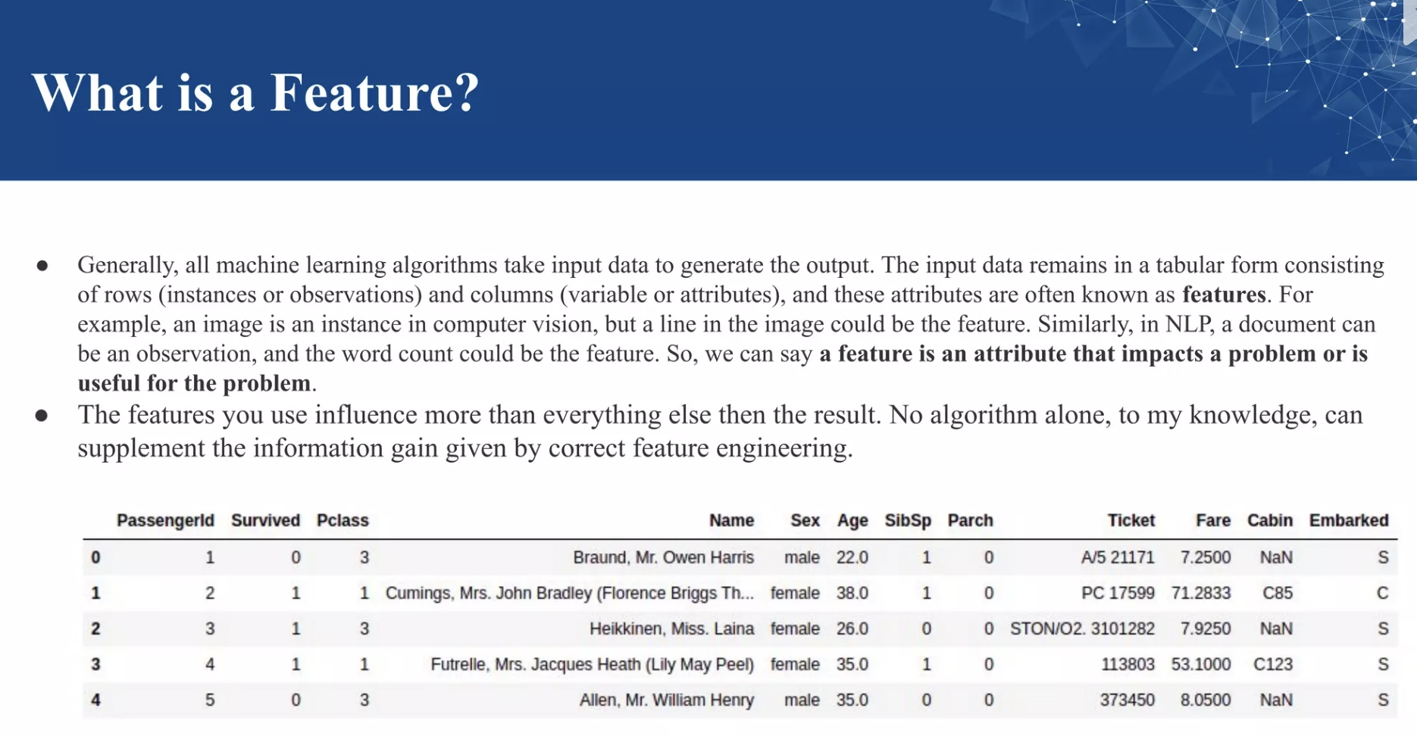
Feature là gì?
- Nhìn chung, tất cả các thuật toán học máy đều lấy dữ liệu đầu vào để tạo ra đầu ra. Dữ liệu đầu vào vẫn ở dạng bảng bao gồm các hàng ( trường hợp hoặc quan sát) và cột ( biến hoặc thuộc tính ), và các thuộc tính này thường được gọi là đặc trưng. Ví dụ, một hình ảnh là một ví dụ trong thị giác máy tính, nhưng 1 đường trong hình ảnh có thể là đặc trưng. Tương tự, trong NLP, một tài liệu có thể là một quan sát và số lượng từ có thể là đặc trưng. Vì vậy, chúng ta có thể nói đặc trưng là một thuộc tính tác động đến một vấn đề hoặc hữu ích cho vấn đề.
- Không có thuật toán nào có thể bổ sung lợi ích thông tin được đưa ra bởi trích xuất đặc trưng chính xác.

Slide 5
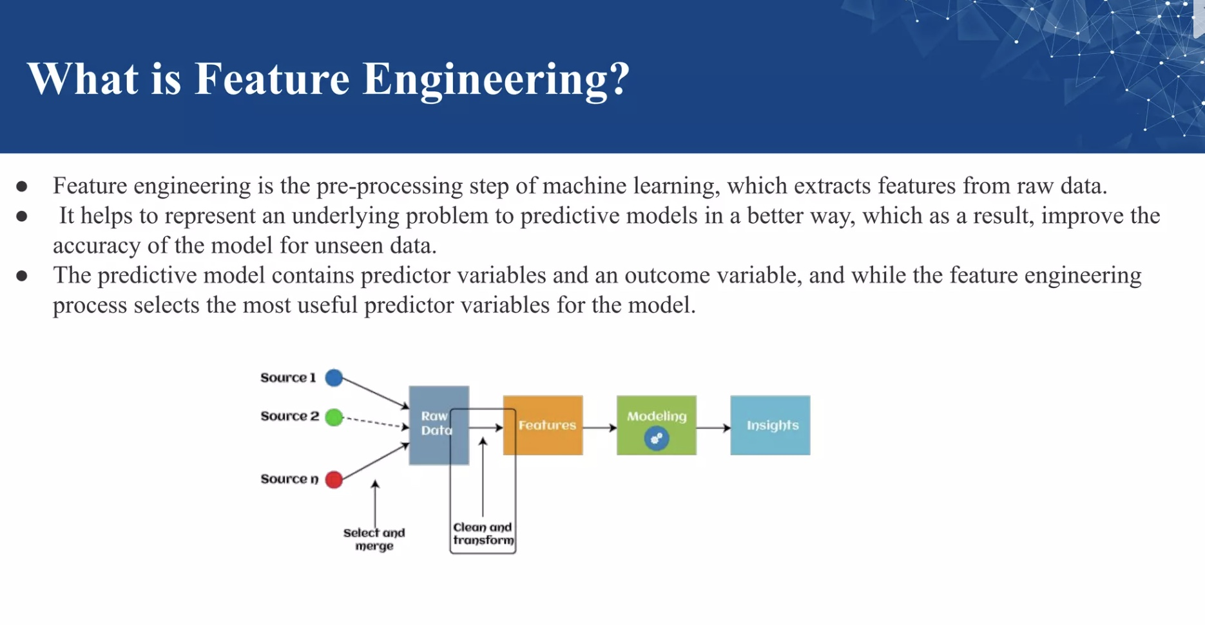
Feature Engineering là gì?
- Feature engineering là bước tiền xử lí của Machine Learning, trích xuất các đặc trưng từ dữ liệu thô.
Nó giúp thể hiện một vấn đề cơ bản cho các mô hình dự đoán theo cách tốt hơn, kết quả là cải thiện độ chính xác của mô hình đối với dữ liệu không nhìn thấy được.
Mô hình dự đoán chứa các biến dự đoán và biến kết quả, và trong khi quy trình FE chọn các biến dự đoán hữu ích nhất cho mô hình.

Slide 6
Tầm quan trọng và tại sao Feature Engineering được sử dụng.

Slide 7
Tầm quan trọng và tại sao Feature Engineering được sử dụng.
- FE trong Machine Learning cải thiện hiệu suất mô hình. Dưới đây là 1 số điểm quan trọng:
Tạo tính linh hoạt
+ Trong ML, chúng ta luôn cố gắng chọn mô hình tối ưu để có kết qủa tốt. Tuy nhiên, đôi khi chọn sai mô hình, chúng ta vẫn có thể nhận được dự đoán tốt hơn, điều này là do các đặc trưng tốt hơn. Tính linh hoạt trong các đặc trưng sẽ cho phép bạn chọn các mô hình ít phức tạp hơn. Bởi vì các mô hình ít phức tạp hơn chạy nhanh hơn, dễ hiểu và dễ bảo trì hơn.
Làm cho các mô hình đơn giản hơn
+ Nếu chúng ta nhập các đặc trưng được thiết kế tốt vào mô hình của mình, thì ngay cả sau khi chọn sai các thông số( không tối ưu nhiều), chúng ta cũng có thể có kết quả tốt. Sau FE, không cần thiết phải làm khó để chọn đúng mô hình với các thông số được tối ưu hoá nhất. Nếu chúng ta có các tính năng tốt, chúng ta có thể thể hiện tốt hơn toàn bộ dữ liệu và sử dụng nó để mô tả tốt nhất vấn đề đã cho.
Cho kết quả tốt hơn
+ Như trên, trong ML, vì dữ liệu chúng tôi sẽ cung cấp sẽ nhận 1 đầu ra. Vì vậy, để có được kết quả tốt hơn, chúng ta phải sử dụng các đặc trưng tốt hơn.

Slide 8
Các quy trình chính của Feature Engineering.

Slide 9
Các quy trình chính của Feature Engineering.
Các bước của FE có thể khác nhau tuỳ theo các nhà DS và kỹ sư ML khác nhau. Tuy nhiên vẫn có 1 số bước phổ biến:
Chuẩn bị dữ liệu: Bước đầu tiên là chuẩn bị dữ lieu. Trong bước này, dữ liệu thô thu được từ các tài nguyên khác nhau được chuẩn bị để làm cho nó ở định dạng phù hợp để nó có thể được sử dung trong mô hình ML. Việc chuẩn bị có thể bao gồm: làm sạch dữ liệu, phân phối, tang cường dữ lieu, hợp nhất,…
Phân tích thăm dò(EDA): Là một bước quan trọng của FE, chủ yếu được sử dung bởi các nhà DS. Bước này liên quan đến phân tích, đầu tư tập dữ lieu và tóm tắt các đặc điểm chính của dữ lieu. Các kỹ thuật trực quan hoá dữ lieu khác nhau được sử dung để hiểu rõ hơn các nguồn dữ lieu và tìm ra kỹ thuật thống kê phù hợp.
Điểm chuẩn: là một quá trình thiết lập đường cơ sở dữ lieu tiêu chuẩn cho độ chính xác để so sánh tất cả các biến từ đường cơ sở này. Quá trình đo điểm chuẩn được sử dung để cải thiện khả năng dự đoán của mô hình và giảm tỉ lệ lỗi.

Slide 10
Kỹ thuật Feature Engineering

Slide 11
Kỹ thuật Feature Engineering
Imputation
FE liên quan đến dữ lieu không phù hợp, giá trị bị thiếu, sự gían đoạn của con người, lỗi chung, nguồn dữ lieu không đủ,… Các giá trị bị thiếu trong tập dữ lieu ảnh hưởng lớn đến hiệu suất của thuật toán để xử lí chúng, kỹ thuật “ Imputation” được sử dung. Imputation chiụ trách nhiệm xử lí những bất thường trong tập dữ lieu.
Vd: loại bỏ các giá trị còn thiếu khỏi hàng hoặc cột.
2. Handling Outlies
Ngoại lệ là các giá trị sai lệch hoặc các điểm dữ lieu được quan sát quá xa các điểm dữ lieu khác theo cách mà chúng ảnh hưởng xấu đến hiệu suất mô hình, các ngoại lệ có thể được xử lí bang FE này. Kỹ thuật này trước tiên xác định các ngoại lệ và loại bỏ chúng.
- Độ lệch chuẩn có thể được sử dung xác định các ngoại lệ. Ví dụ, mỗi giá trị trong 1 không gian có 1 khoảng cách xác định đến trung bình, nhưng nếu một giá trị ở khoảng cách lớn hơn 1 giá trị nhất định, nó được coi là ngoại lệ.

Slide 12
Kỹ thuật Feature Engineering
3. Log transform
Biến đổi log là 1 trong những kỹ thuật toán học thường được sử dung trong ML. Chuyển đổi log giúp xử lý dữ lieu sai lệch và làm cho phân phối gần đúng hơn với bình thường sau khi chuyển đổi. Nó cũng làm giảm tác động của các ngoại lệ lên dữ lieu, vì do sự bình thường hoá của sự khác biệt về cường độ, một mô hình trở nên mạnh mẽ hơn nhiều.
4. Encoding
- Mã hoá one-hot là kỹ thuật mã hoá phổ biến trong ML. Đó là một kỹ thuật chuyển đổi dữ lieu phân loại thành một biểu mẫu để chúng có thể dễ dàng hiểu được bang các thuật toán học máy và do đó có thể đưa ra các dự đoán tốt. Nó cho phép nhóm dữ lieu phân loại mà không làm mất bất kỳ thông tin nào.
5. Scaling
Trong hầu hết các trường hợp, các đặc điểm số của tập dữ lieu không có một phạm vi nhất định và chúng khác nhau. Trong cuộc song, that vô nghĩa khi mong đợi các cột tuổi tác và thu nhập có cùng phạm vi. Nhưng từ quan điểm ML, làm thế nào để so sánh hai cột này ?
Kỹ thuật scaling giải quyết vấn đề này, các đặc trưng liên tục trở nên giong nhau về phạm vi, sau một quá trình mở rộng quy mô.

